Slide 1
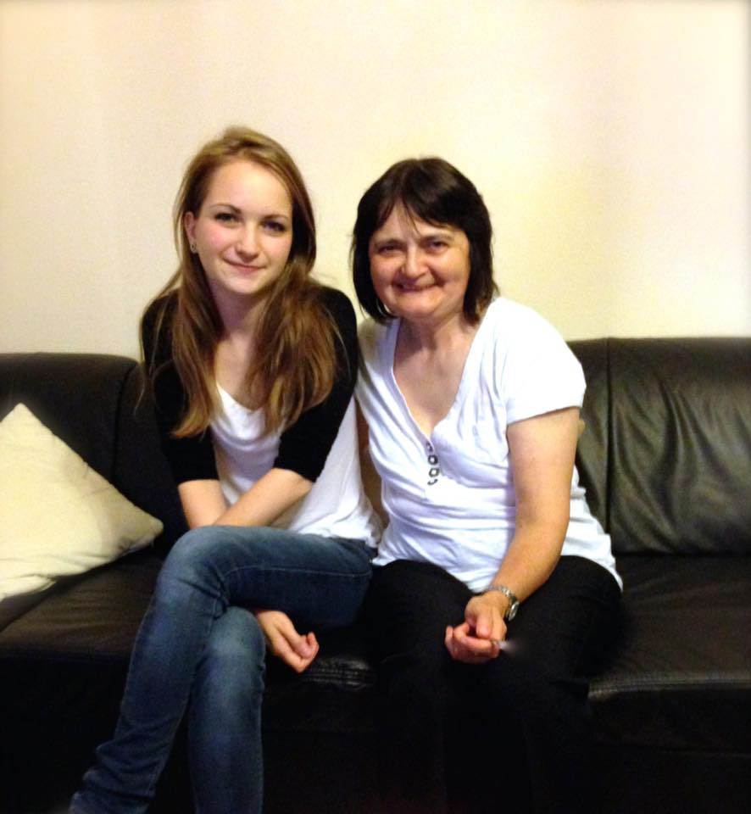
2018.03.12.
reggeli áhítat
Gerendás, Általános Iskola

Slide 2
VIGYÁZZ MAGADRA!

Slide 3
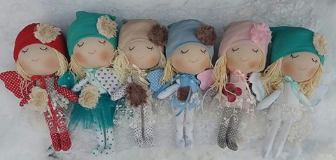
„Testvéreim, ha valakit tetten is érnek valamilyen bűnben, ti, akik lelki emberek vagytok, igazítsátok helyre az ilyet szelíd lélekkel. De azért vigyázz magadra, hogy kísértésbe ne essél!”
Gal 6,1

Slide 4
Drága Jézus!
Segíts TÉGED hallgatni,
szavadra figyelni,
abból útmutatást nyerni,
ÁLTALAD üdvösségre jutni!
Ámen

